Slide 1

МЕРОПРИЯТИЯ,
ПРИУРОЧЕННЫЕ К ДНЮ ПОБЕДЫ В ВЕЛИКОЙ ОТЕЧЕСТВЕННОЙ ВОЙНЕ

Slide 2
Мероприятия, проводимые в преддверии Дня Победы
Всероссийская акция «Георгиевская ленточка»
разместить на своей странице фотографию с георгиевской лентой, указав хештеги #ГеоргиевскаяЛенточка, #ЯпомнюЯГоржусь, #ЭтоНашаПобеда, #ВместеМыСила, #лучшедома
(04 – 09 мая)
Всероссийская акция «Бессмертный полк - онлайн»
заполнить форму с информацией и фото родственника-ветерана и своим фото на сайте polkrf.ru #ТюменьПобедная, # Правнуки_Победы, # ИсторииПобеды72
(01 – 08 мая)
Флешмобы «Мы все равно скажем спасибо» и «Наследники Победителей»
исполнить военные песни, стихи о войне и Победе, подготовить короткие видеообращения со словами благодарности и разместить в социальных сетях с хештегами #ЭтоНашаПобеда, #ЯпомнюЯГоржусь, #ВместеМыСила
(01 – 09 мая)
Мероприятия РДШ
акции «Великие стихи великой Победы», «Голос Победы», «Помним», «Рассвет Победы», материалы размещаются с хештегами #РДШ, #РДШ72, #РассветПобеды72, #ТюменьПобедная
(01 – 09 мая)
# Образование72 #Мы_потомкигероев
2
Notes:
Хештеги # Образование72, #Мы_потомкигероев указываем во всех мероприятиях

Slide 3
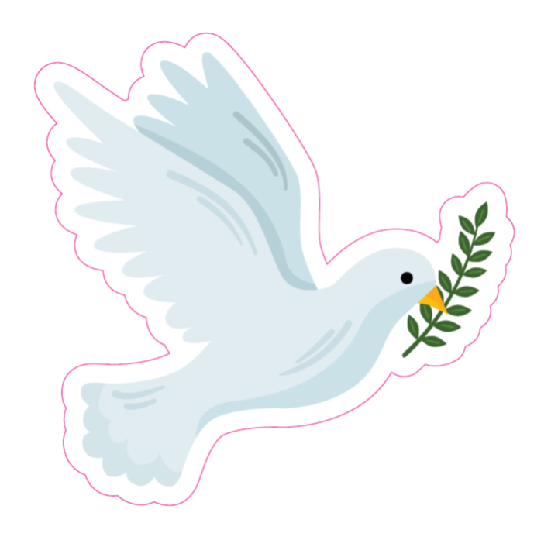
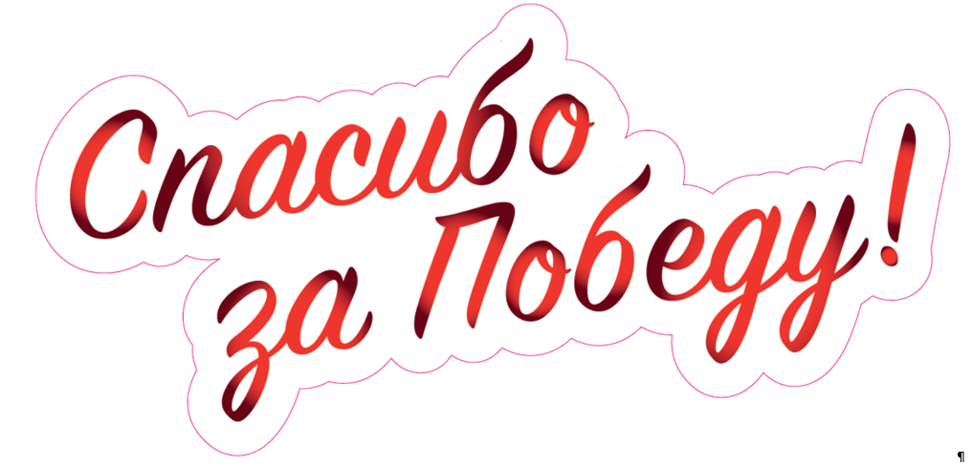
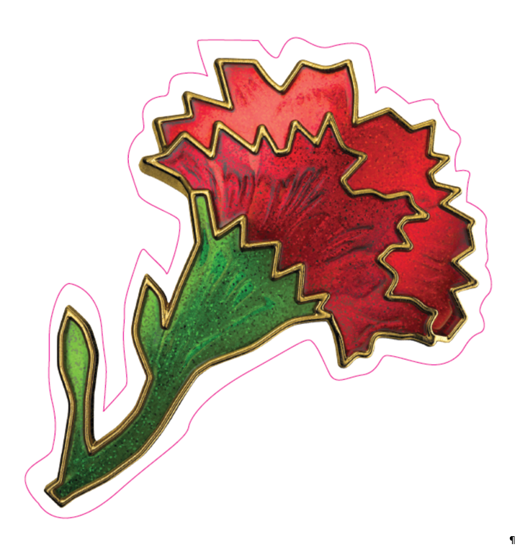
Проект #Окна_Победы
Основная цель: создание традиции украшать окна к Дню Победы
Способы украшения окон ко Дню Победы
использование предложенных изображений в качестве аппликации, раскрасок или трафарета
самостоятельное творчество
оформление готовыми наклейками
Онлайн мастер-классы по оформлению окон
с 05 мая (10.00) по 09 мая на платформе pioner-online.ru
(подключение в любое удобное время)
Фото украшенного символами Победы окна со словами благодарности можно выложить в соцсети с хештегами #ОКНА_ПОБЕДЫ # Образование72 #Мы_потомкигероев
(01 – 09 мая)
2

Slide 4

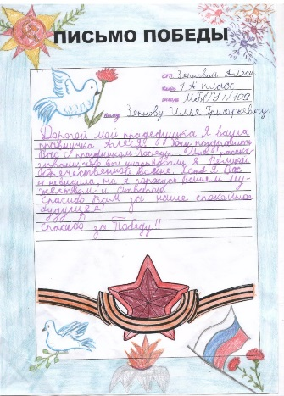

Акция «Письмо Победы»
Школьники готовят ветеранам Великой Отечественной войны поздравления с предстоящим праздником
(30 апреля – 06 мая)
Онлайн мастер-классы по оформлению открыток
05 мая (10.00) - 06 мая на платформе pioner-online.ru
05 мая (14.00) в социальной сети Вконтакте (vk.com/kontora72) для 3-6 классов
06 мая (15.00) в социальной сети Вконтакте (vk.com/kontora72) для 6-11 классов
Сдать готовые открытки в муниципальные штабы Волонтеров Победы
(до 06 мая)
Волонтеры разносят поздравления по адресам (в почтовые ящики)
(07 – 08 мая)
# Образование72 #Мы_потомкигероев #боевойлисток72
2

Slide 5
Мероприятия, проводимые в День Победы
10.00 – обращение Президента Российской Федерации В.В. Путина
- объявление минуты молчания
- многочасовой Всероссийский телемарафон чествования ветеранов
19.00 – трансляция «Минуты молчания»
- проведение акции «Бессмертный полк»: выйти на балкон или встать у окна, держа в руках традиционные штандарты либо просто фотографии своего родственника
- исполнение всей семьей песни Д. Тухманова на стихи Вл. Харитонова «День Победы»
22.00 – всероссийская вечерняя акция «Фонарики Победы»
в знак единения все жители подходят к окнам и зажигают «фонарики»
(телефоны, смартфоны, бытовые фонарики)
в течение дня
реализация акций: «#ПоемДвором», «#Мирные_окна», «Бессмертный полк- онлайн», «Письмо Победы». Флешмобы в социальных сетях
2

